Slide 1


系统运维管理
苏辉煌

Slide 2
系统概述
YH 分布式并行系统是一款多节点可扩展的计算平台，用于大规模计算和模型训练。
主要从以下两个方面来讲述：怎样加载作业、平台安装部署。
作业平台的使用：系统的结构和怎样加载作业。
平台安装部署：怎样部署一个计算平台。

Slide 3
系统结构
系统结构主要由管理节点、登录节点、计算节点、存储节点组成。
计算节点
cn0
计算节点
cn2
计算节点
cn4
客户端
客户端
管理节点
mn0
计算节点
cn1
计算节点
cn3
计算节点
cn5
客户端
客户端
登录节点
ln0
存储节点
fn0
存储节点
fn1
存储节点
fn2
客户端
Notes:
大概需要df

Slide 4
作业加载流程
作业加载过程:
创建用户
上传作业
查看资源情况
占用资源
加载作业
作业查看
取消作业
例子：我们需要运行一个批处理作业，脚本如下：
root@master:/gf3/home/suhh# cat my.slurm
#!/bin/bash
#SBATCH -N 2
#SBATCH -n 4
#SBATCH -w gn[10,13]
#SBATCH --output=job.out
#SBATCH --error=job.out_error
sleep 10
yhrun hostname
exit 0

Slide 5
创建用户
创建用户（管理员）
找管理员来申请帐号，管理员统一用户ID，根据然后创建用户和给用户授予平台权限。
用户ID（UID），通过 cat /etc/passwd来查看，UID具有唯一性。
# 创建用户
yhname user 1039 suhh
yhdo cn[0-15] yhname user 1039 suhh
# 授权用户权限
yhname sacct suhh
返回作业加载流程
Notes:
常见的有：CG 、 R

Slide 6
上传作业
上传作业
# 上传作业
scp my.slurm suhh@10.107.23.90:~
# 登录到登录节点
ssh suhh@10.107.23.90
# 查看家目录
root@mn0:/usr/local/sbin# su - suhh
suhh@mn0:~$ pwd
/gfdata/home/suhh # 共享存储，所有节点的用户家目录都在这里
suhh@mn0:~$ ls
suhh@mn0:~$
Notes:
常见的有：CG 、 R

Slide 7
查看资源情况
状态查看：
查看所有节点状态的命令是：yhinfo
第一列 PARTITION： 分区的情况，根据系统管理员来划分
第二列 AVAIL 是分区的可用情况，up 是可用状态；inact 为不可用状态
第三列 TIMELIMIT 是作业运行时间限制，默认是 infinite 没有限制
第四列 NODES 是节点数
第五列 STATE 是节点状态，idle 是空闲节点，alloc 是已被占用节点，comp 是正在释放资源的节点，其他状态的节点都不可用，mix 是该节点有作业在运行或有程序占用 cpu 导致的。
第六列 NODELIST 是节点列表
root@master:~# yhinfo
PARTITION AVAIL TIMELIMIT NODES STATE NODELIST
ai* up infinite 1 down* gn15
ai* up infinite 13 idle gn[0-12]
2080ti up infinite 4 alloc gn[0-3]
3090 up infinite 4 alloc gn[4-7]
2080 up infinite 5 alloc gn[8-12]
Notes:
第一列 PARTITION 分区的情况，根据系统管理员来划分
第二列 AVAIL 是分区的可用情况，up 是可用状态；inact 为不可用状态
第三列 TIMELIMIT 是作业运行时间限制，默认是 infinite 没有限制
第四列 NODES 是节点数
第五列 STATE 是节点状态，idle 是空闲节点，alloc 是已被占用节点，comp 是正在释放资源的节点，其他状态的节点都不可用，mix 是该节点有作业在运行或有程序占用 cpu 导致的。
第六列 NODELIST 是节点列表

Slide 8
查看资源情况
查看单个分区的节点状态: yhinfo -p ai
节点状态：
节点的几种状态：unk、down、idle、alloc、drain
注意：所有状态后面带 * ，都为不正常状态
节点状态原因：
查看节点处于不可用状态的原因：yhinfo -R
root@master:~# yhinfo -p ai
PARTITION AVAIL TIMELIMIT NODES STATE NODELIST
ai* up infinite 1 drain** gn15
ai* up infinite 13 alloc gn[0-12]
ai* up infinite 1 idle gn13
ai* up infinite 1 down gn14
root@master:~# yhinfo -R
REASON USER TIMESTAMP NODELIST
out root 2021-06-22T10:45:04 gn15
Node unexpectedly re root 2021-05-18T17:10:20 gn14
返回作业加载流程

Slide 9
占用资源
当我们需要调试作业或需要固定节点时，我们可以使用yhalloc 占用资源。
前端窗口关闭，则资源释放。
suhh@master:~$ yhalloc -N 2 -n 32 -w gn[13-14]
yhalloc: Granted job allocation 965
yhalloc: Waiting for resource configuration
yhalloc: Nodes gn[13-14] are ready for job
suhh@master:~$ yhqueue
JOBID PARTITION NAME USER ST TIME NODES NODELIST(REASON)
965 ai bash suhh R 0:12 2 gn[13-14]
960 ai bash swli R 1:31:58 1 gn5
959 ai bash swli R 1:32:22 1 gn4
958 ai bash wjliu R 1:51:34 1 gn10
953 ai bash zlz R 15:03:26 1 gn9
952 ai bash zlz R 15:03:40 1 gn8
932 ai bash txacs R 1-16:44:05 2 gn[6-7]
911 ai myGPUJob gks R 5-17:02:12 2 gn[11-12]
899 ai bash txacs R 7-19:05:17 4 gn[0-3]
Notes:
常见的有：CG 、 R

Slide 10
加载作业
交互作业
用户在命令行窗口提交作业资源分配请求，等待资源分配，然后加载要运行的计算任务。
-N,--node: 节点数据
-n,--ntasks: 作业加载的任务数
-c,--cpus-per-task: 每个任务使用的处理器数
-t,--time: 指定作业的运行时间限制（分钟），超时状态。
-l,--label: 将在输出前添加远程任务ID
-w,--nodelist: 请求指定节点名列表
root@mn0:~# yhrun -p work -w cn[0-3] -N 4 -n 8 -c 12 -l hostname
6: cn2
7: cn3
4: cn1
5: cn1
0: cn0
2: cn0
3: cn0
1: cn0
Notes:
常见的有：CG 、 R

Slide 11
加载作业
批处理作业
批处理作业是指用户编写作业脚本，指定资源需求约束，然后作为作业提交。
批处理脚本：
运行脚本：
运行结果：
root@master:/gf3/home/suhh# cat my.slurm
#!/bin/bash
#SBATCH -N 2
#SBATCH -n 4
#SBATCH -w gn[10,13]
#SBATCH --output=job.out
#SBATCH --error=job.out_error
sleep 10
yhrun hostname
exit 0
root@master:/gf3/home/suhh# yhbatch my.slurm
Submitted batch job 951
root@master:/gf3/home/suhh# tail -f job.out
gn13
gn10
gn13
gn10
Notes:
常见的有：CG 、 R

Slide 12
加载作业
分配模式作业
分配模式作业类似于交互作业与批处理作业的结合。
root@mn0:~# yhalloc -N 2 -n4 -c 2 -t 100 /bin/sh
yhalloc: Granted job allocation 1808
yhalloc: Waiting for resource configuration
yhalloc: Nodes cn[2-3] are ready for job
# yhrun -n 4 hostname
cn3
cn2
cn2
cn2
# ssh cn2 ls
dataset
e-NetManager
job.out
job.out_error
training
# yhrun -n 2 date
Wed Jun 23 10:28:08 CST 2021
Wed Jun 23 10:28:09 CST 2021
# exit
yhalloc: Relinquishing job allocation 1808
返回作业加载流程

Slide 13
作业的查看
作业查看
查看系统队列的状态，使用 yhqueue
历史作业信息（yhacct）
root@master:~# yhqueue
JOBID PARTITION NAME USER ST TIME NODES NODELIST(REASON)
936 ai bash wjliu R 1:28:36 1 gn10
935 ai bash swli R 1:47:42 1 gn5
932 ai bash txacs R 17:45:42 2 gn[6-7]
930 ai bash zlz R 18:59:19 1 gn4
924 ai bash zlz R 1-01:54:13 2 gn[8-9]
911 ai myGPUJob gks R 4-18:03:49 2 gn[11-12]
899 ai bash txacs R 6-20:06:54 4 gn[0-3]
root@master:~# yhacct
JobID JobName Partition Account AllocCPUS State ExitCode
------------ ---------- ---------- ---------- ---------- ---------- --------
255 bash ai zlz 40 RUNNING 0:0
255.extern extern zlz 40 RUNNING 0:0
343 bash ai swli 40 RUNNING 0:0
387 myGPUJob ai gks 40 RUNNING 0:0
387.extern extern gks 40 RUNNING 0:0
388 myGPUJob ai gks 40 RUNNING 0:0
388.extern extern gks 40 RUNNING 0:0
393 bash ai txacs 40 RUNNING 0:0
393.extern extern txacs 40 RUNNING 0:0

Slide 14
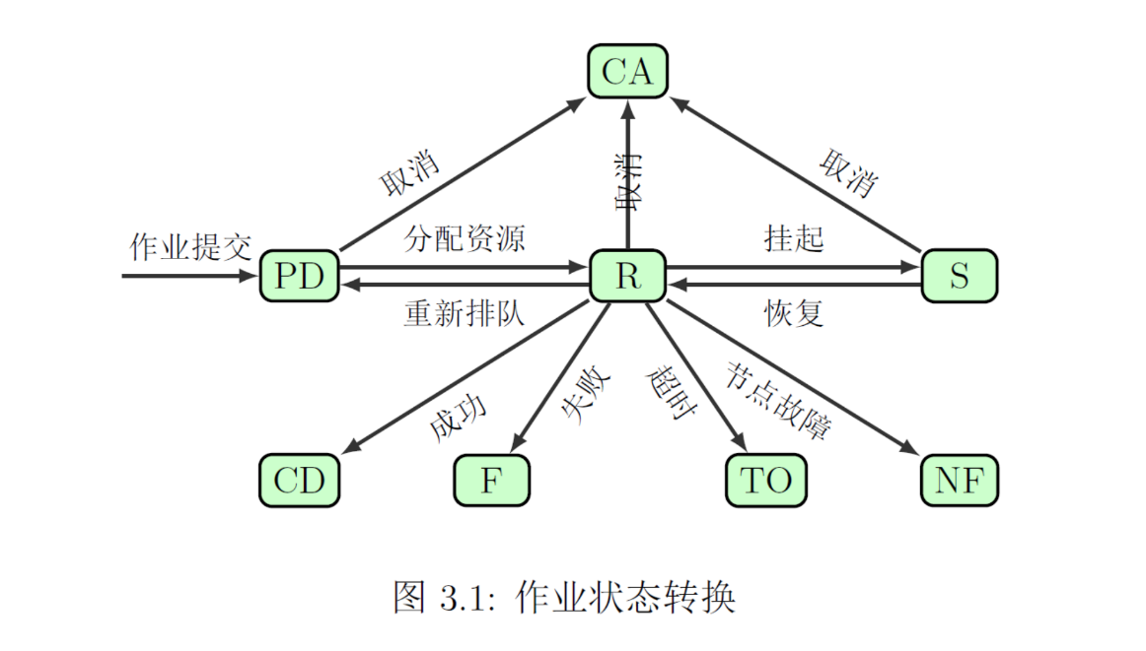
作业的查看
作业状态
PD：排队状态 R： 运行状态
S： 挂起状态 CD：成功结束
F： 失败结束 CA：被取消
TO：超时 NF：节点故障
返回作业加载流程

Slide 15
取消作业
当我们加载的作业不理想时，就需要取消作业来释放资源。
root@mn0:~# yhrun -N 2 -n 5 sleep 40;hostname
root@mn0:~# yhqueue
JOBID PARTITION NAME USER ST TIME NODES NODELIST(REASON)
1809 work sleep root R 0:27 2 cn[2-3]
root@mn0:~# yhcancel 1809
root@mn0:~# yhqueue
JOBID PARTITION NAME USER ST TIME NODES NODELIST(REASON)
root@mn0:~#
返回作业加载流程

Slide 16
系统安装
数据库安装
slurm 编译安装
# 安装数据库和依赖
apt-get install mysql-server
# 创建数据库和授权用户
CREATE DATABASE IF NOT EXISTS slurm_acct_db;
GRANT ALL PRIVILEGES ON slurm_acct_db.* to 'slurm'@'localhost' IDENTIFIED BY '123456';
# 安装所需的依赖
apt-get install gcc libglib2.0-dev libgtk2.0-dev libssl-dev openssl libmariadb-dev
# 编译安装
tar zxf slurm-*.tgz
cd slurm-*
./autogen.sh
./configure --prefix=/usr --libdir=/usr/lib --enable-pam --with-pmix=/usr/local/openmpi4
make && make install

Slide 17
系统安装
slurm 配置
slurm 配置文件可以通用，我们提供配置文件，修改对应的节点名，即可使用。
注册集群信息
服务启动和开机自启动
# slurmdbd
# sacctmgr add cluster name=yhstar
cp slurmctld.service slurmdbd.service slurmd.service /etc/systemd/system/
systemctl enable mysqld.service # 设置MySQL开机自启动
systemctl enable slurmdbd.service # 设置slurmdbd开机自启动
systemctl enable slurmctld.service # 设置slurmctld开机自启动
systemctl enable slurmd.service # 设置slurmd开机自启动

